Slide 1
Cats vs Dogs

Slide 2
План
Vgg16 + доп. cлои
train + val = 100
test = 400
Набрать 0.9, затем fine-tune

Slide 3
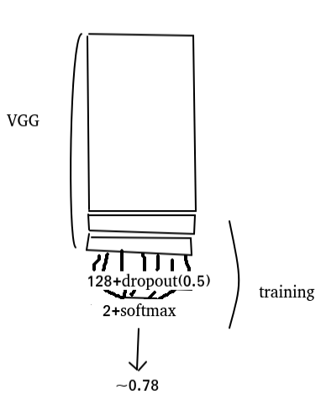
Первые попытки
Ошибка:
vgg[last_layers] = trainable
при include_top = false
1 dense

Slide 4
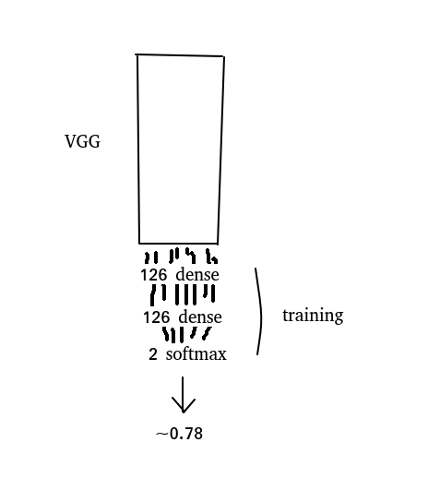
Новые попытки

Slide 5
Без аугментации
87
100
RMSprop
learning rate = 0.0001
20 epochs
13
Average test accuracy: 0.78

Slide 6
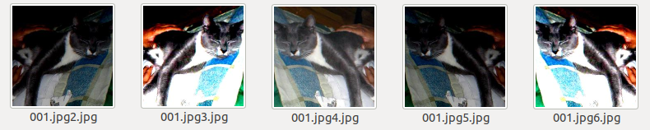
С аугментацией
573 train, 27 val
RMSprop
learning rate = 0.0001
7 epochs
Average test accuracy: 0.85

Slide 7
Замечания
Train и val accuracy высокие, >0.97
Test accuracy низкий, <0.9
=> возможна плохая аугментация
=> возможно разные данные
Optimizer = RMSprop, learning rate = const

